Slide 1
Награждение победителей Республиканского чемпионата WorldSkills Kazakhstan 2021

Slide 2
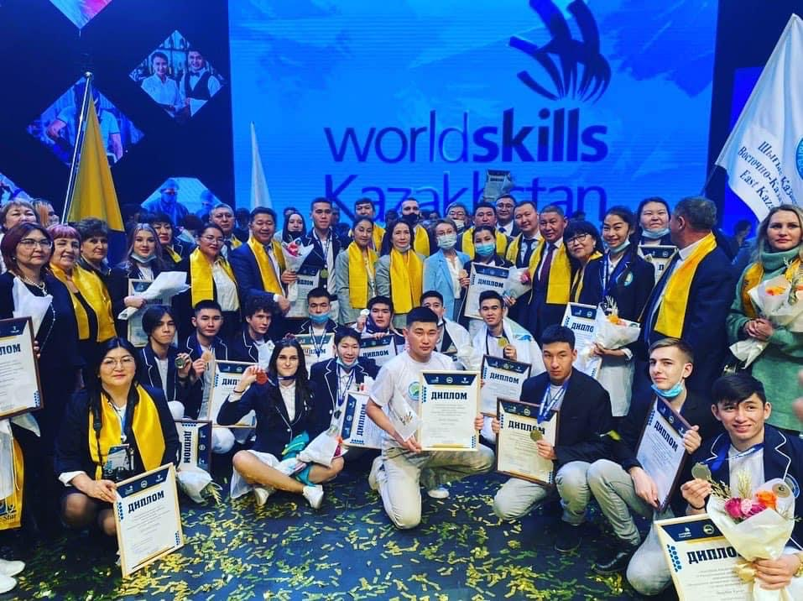
В копилке сборной ВКО 13 золотых 5 серебряных 9 бронзовых медалей
«1» общекомандное место

Slide 3
 | РЕЙТИНГ РЕГИОНА НАЦИОНАЛЬНОГО ЧЕМПИОНАТА WORLDSKILLS KAZAKHSTAN 2021
№ п/п | Регион | Общее балл по медалям | Количество компетенций | Золото | Серебро | Бронза | Медальон отличия
1 | Восточно-Казахстанская область | 102 | 48 | 13 | 5 | 9 | 17
2 | г. Алматы | 76 | 44 | 11 | 6 | 3 | 8
3 | Акмолинская область | 71 | 47 | 8 | 5 | 5 | 14
4 | г.Нур-Султан | 69 | 38 | 9 | 6 | 3 | 9
5 | Павлодарская область | 59 | 40 | 6 | 6 | 5 | 7
6 | Костанайская область | 47 | 29 | 6 | 4 | 2 | 7
7 | Актюбинская область | 41 | 39 | 3 | 5 | 3 | 8
8 | Карагандинская область | 39 | 34 | 4 | 3 | 3 | 8
9 | Туркестанская область | 35 | 34 | 2 | 4 | 3 | 9
10 | Атырауская область | 35 | 34 | 2 | 3 | 4 | 10
11 | Мангистауская область | 34 | 40 | 2 | 3 | 3 | 11
12 | Алматинская область | 33 | 36 | 1 | 4 | 4 | 9
13 | г.Шымкент | 25 | 33 |  | 4 | 4 | 5
14 | Жамбылская область | 16 | 22 | 1 |  | 4 | 4
15 | Северо-Казахстанская область | 14 | 19 | 1 | 1 | 1 | 5
16 | Западно-Казахстанская область | 13 | 29 | 1 | 1 | 1 | 4
17 | Кызылординская область | 4 | 15 |  | 1 |  | 1

Slide 4
Серікқызы Күнім
Бронзовая медаль
студент
КГКП «Колледж бизнеса и сервиса»
наставник
Сексенбаева Зухра Газизовна
компетенция «Технологии моды»

Slide 5
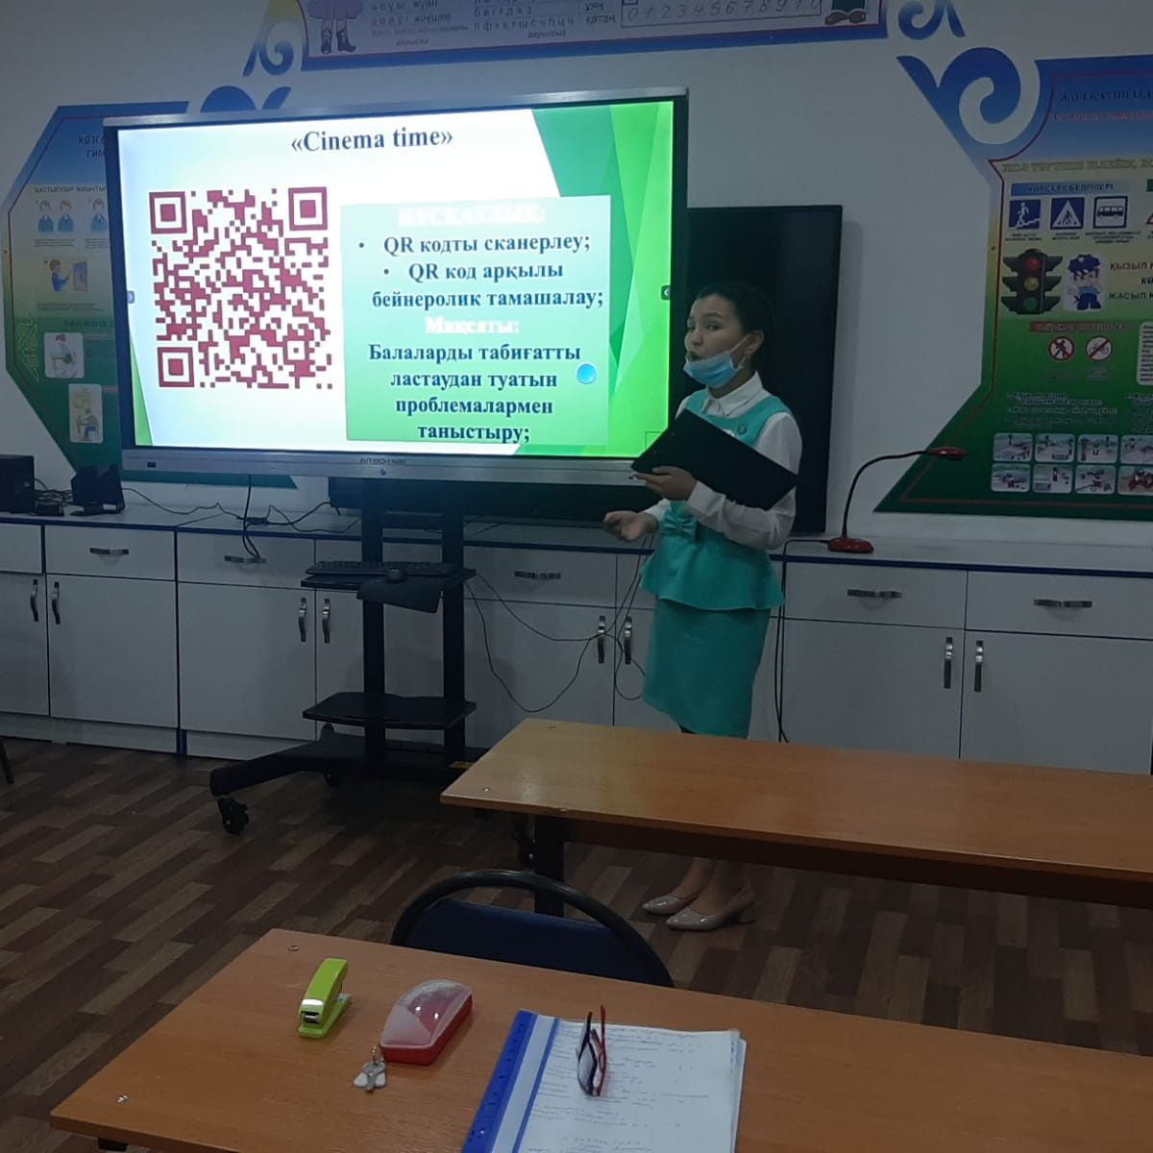
Жақсыбаева Аружан Жасұланқызы
Бронзовая медаль
студент
КГКП «Педагогический колледж им. М.О. Ауезова»
наставник
Алканова Зауре Сабыржановна
компетенция «Преподавание в начальных классах»

Slide 6
Апакова Вера Ильинична
Бронзовая медаль
студент
КГКП «Колледж бизнеса и сервиса»
наставник
Липатова Елена Бейсенкалиевна
компетенция «Отель ресепшионист»

Slide 7
Мухортов Никита Александрович
Бронзовая медаль
студент
КГКП «Колледж радиотехники и связи»
наставник
Дуйсенбаева Асем Калиаскаровна
компетенция
«Сетевое и системное администрирование»

Slide 8
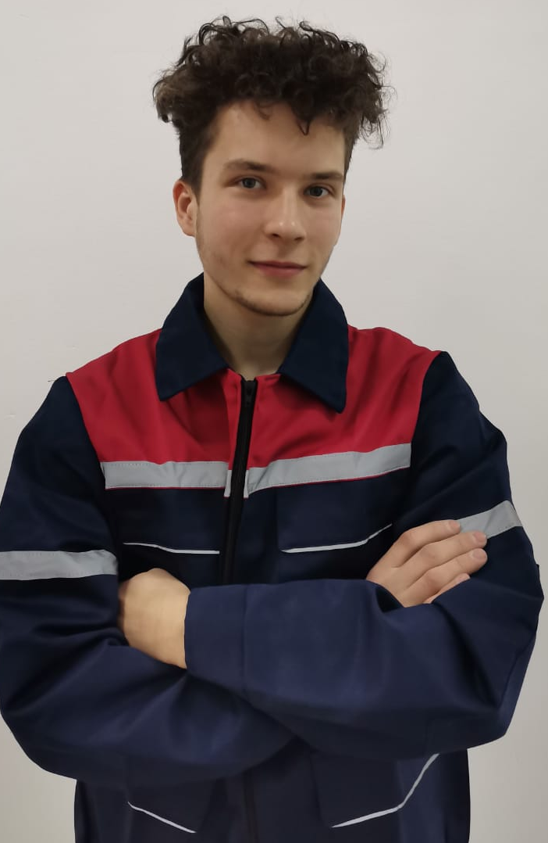
Орлов Иван Сергеевич
Бронзовая медаль
студент
КГКП «Колледж строительства»
наставник
Афанасьева Светлана Викторовна
компетенция «Облицовка плиткой»

Slide 9
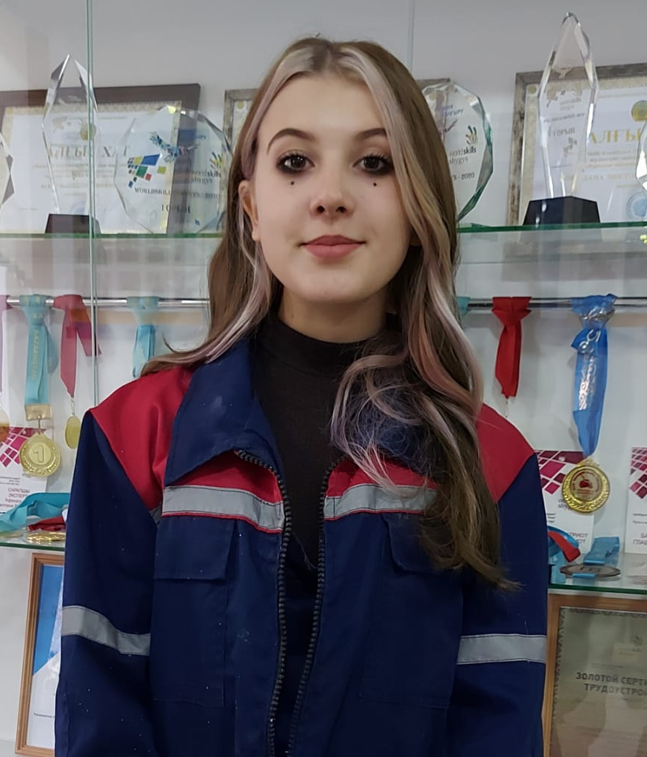
Портнова Юлия Денисовна
Бронзовая медаль
студент
КГКП «Колледж строительства»
наставник
Меснянкина Лидия Савельевна
компетенция
«Малярные и декоративные работы»

Slide 10
Мищенко Елена Никоноровна
Бронзовая медаль
студент
КГУ «Бескарагайский колледж»
наставник
Кусбекова Акмарал Шайкеновна
компетенция «Флористика»

Slide 11
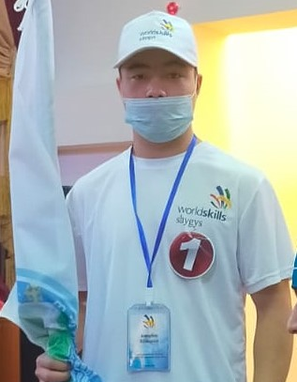
Амирбек Қыдырәлі Берікұлы
Бронзовая медаль
студент
КГКП «Восточно-Казахстанский сельскохозяйственный колледж»
наставник
Уалиева Гульбахрам
компетенция «Ветеринария»

Slide 12
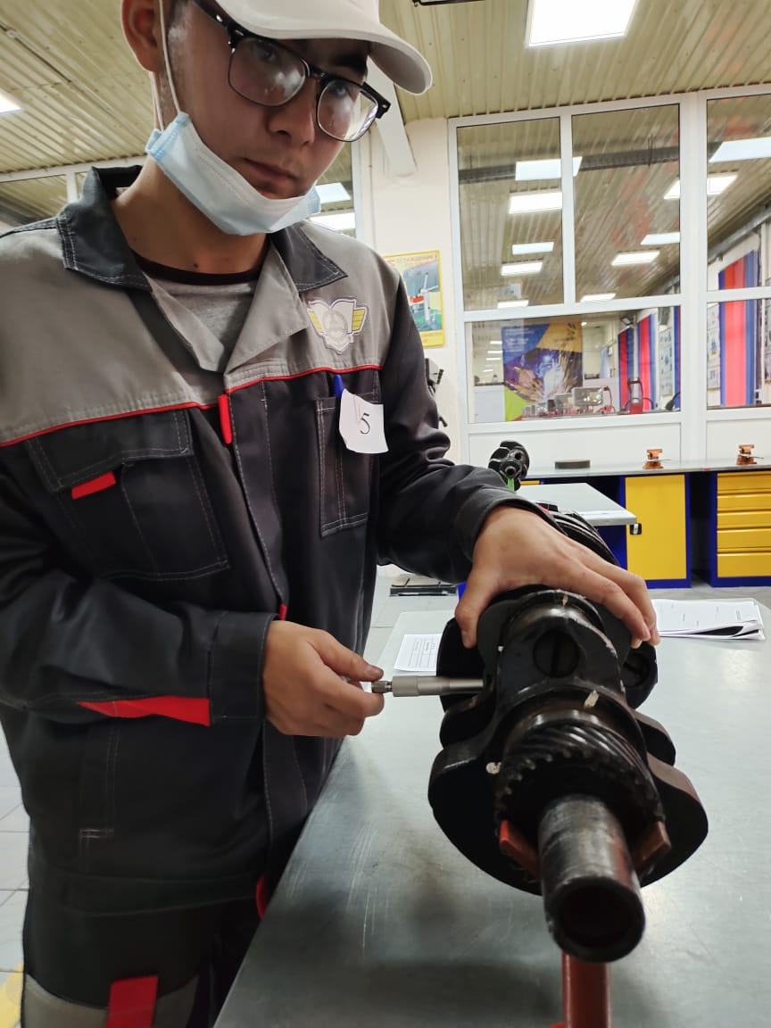
Аманғалиев Аман Дәулетұлы
Бронзовая медаль
студент
КГКП «Колледж транспорта»
наставник
Кунанбаев Канат Талгатович
компетенция «Обслуживание грузовой техники»

Slide 13
Бекбосынов Кайырбек Жумабекович
Серебряная медаль
студент
КГКП «Колледж радиотехники и связи»
наставник
Касымжанов Айдын Кездикбаевич
компетенция «Интернет вещей»

Slide 14
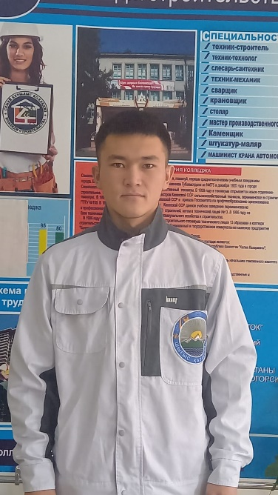
Даукенов Ерлік Ерікұлы
Серебряная медаль
студент
КГКП «Колледж строительства»
наставник
Богасбаев Еркебулан Ниязбекович
компетенция
«Сухое строительство и штукатурные работы»

Slide 15
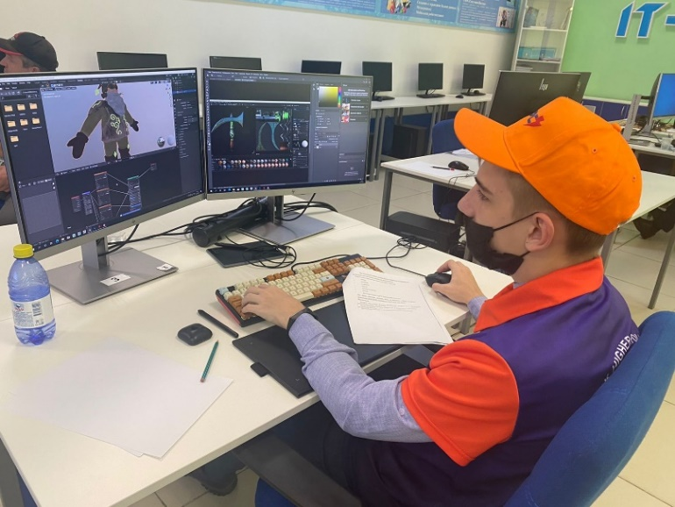
Казанцев Егор Алексеевич
Серебряная медаль
студент
КГКП «Усть- Каменогорский высший политехнический колледж»
наставник
Новак Юлия Анатольевна
компетенция
«3D моделирование для компьютерных игр»

Slide 16
Шотанова Назерке Асхатқызы
Серебряная медаль
студент
КГКП «Восточно-Казахстанский гуманитарный колледж им. Абая»
наставник
Гадылгарев Вадим Фларитович
компетенция «Физическая культура и спорт»

Slide 17
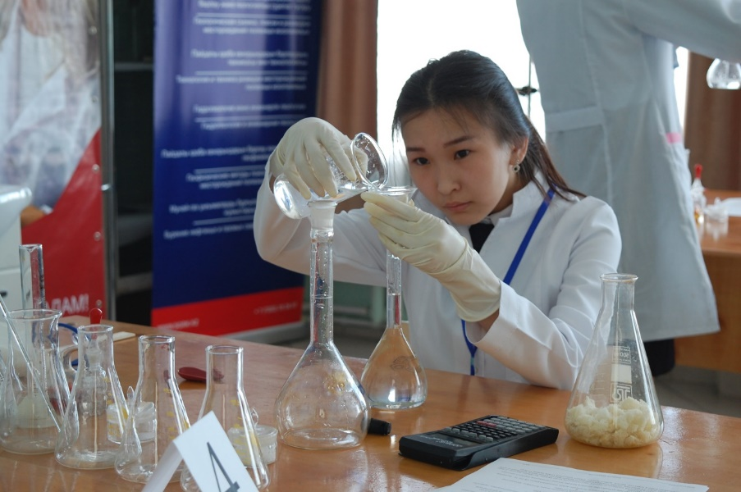
Молдабаева Диляра Нурлановна
Серебряная медаль
работник
ТОО «KAZ Minerals Aktogay»
наставник
Мажна Елена Николаевна
компетенция
«Технологий лабораторий химического анализа»

Slide 18
Золотая медаль
Ткачманова Евгения Евгеньевна
выпускница
ТОО «Усть-Каменогорский колледж экономики и финансов»
наставник
Сырнева Оксана Александровна
компетенция «IT решения для бизнеса»

Slide 19
Золотая медаль
Сарсембаев Диас Болатбекұлы
студент
КГКП «Колледж строительства»
наставник
Алимкулов Нурболат Дуненбаевич
компетенция «Кирпичная кладка»

Slide 20
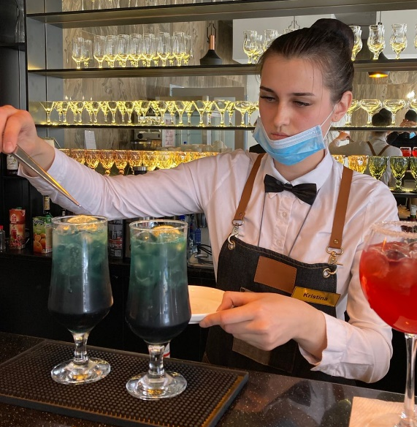
Золотая медаль
Гулида Кристина Михайловна
студент
КГКП «Колледж бизнеса и сервиса»
наставник
Рсалиева Айгуль Айтмухаетовна
компетенция «Ресторанный сервис»

Slide 21
Золотая медаль
Зиядабек Досхан Санакбекулы
студент
КГКП «Колледж радиотехники и сервиса»
наставник
Фетисов Павел Дмитриевич
компетенция «Электроника»

Slide 22
Золотая медаль
Оспанов Адиль
Колодкина Алина
студенты
КГКП «Электротехнический колледж»
наставник
Керимов Самир Пириевич
компетенция «Мехатроника»

Slide 23
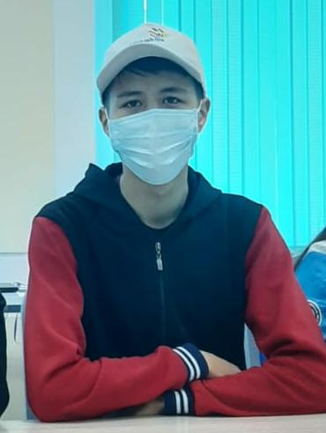
Золотая медаль
Бокен Куаныш Дауренулы
студент
КГКП «Колледж радиотехники и связи»
наставник
Зорин Денис Александрович
компетенция «Инженерная графика CAD»

Slide 24
Золотая медаль
Ануарбеков Мерей Бауржанович
студент
КГКП «Колледж бизнеса и сервиса»
наставник
Белов Александр Владимирович
компетенция «Визуальный мерчандайзинг»

Slide 25
Золотая медаль
Аскерханов Али Абайханулы
студент
КГКП «Электротехнический колледж»
наставник
Фазылов Ернур Ахметович
компетенция
«Управление беспилотными летательными аппаратами»

Slide 26
Золотая медаль
Құрманбеков Ернияз
Нурикенов Ерасыл
студенты
КГКП «Электротехнический колледж»
наставник
Бетцольд Александр Дмитриевич
компетенция «Мобильная робототехника»

Slide 27
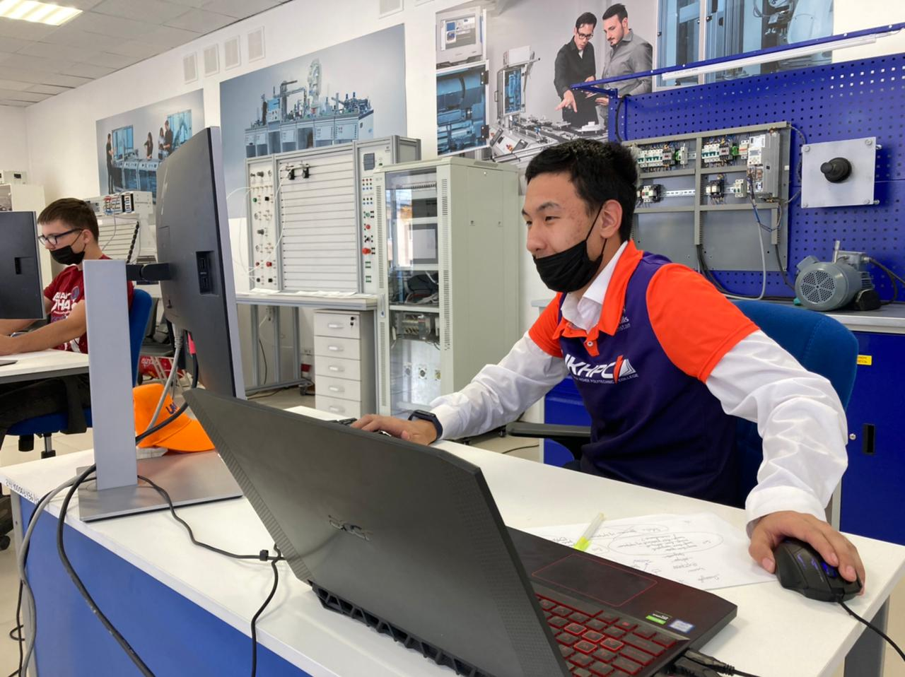
Золотая медаль
Ерболатулы Мирас
студент
КГКП «Усть- Каменогорский высший политехнический колледж»
наставник
Даниярова Арда Геннадьевна
компетенция «Разработка мобильных приложений»

Slide 28
Золотая медаль
Қанат Өмірбек
студент
КГКП «Электротехнический колледж»
наставник
Салыкпаев Нурлан Кенесбаевич
компетенция «Промышленная автоматика»

Slide 29
Результаты чемпионата WorldSkills Kazakhstan 2021 (Сравнение по общему медальному зачету)
№ |  | Общий балл | Кол-во компетенции | Золото | Серебро | Бронза | Медальон | Кол-во компетенций без награждения | Общекомандное место
1 | КГКП «Электротехнический колледж» | 25 | 5 | 6 | 0 | 0 | 1 |  | I место
2 | КГКП «Колледж строительства» | 14 | 7 | 1 | 1 | 2 | 3 | 1 (Сантехника и отопления) | II место
3 | КГКП «Колледж бизнеса и сервиса» | 14 | 8 | 2 | 0 | 2 | 2 | 2 (Поварское дело, Кондитерское дело) | II место
4 | КГКП «Усть- Каменогорский высший политехнический колледж» | 13 | 5 | 2 | 1 | 0 | 2 |  | III место
5 | КГКП «Колледж радиотехники и связи» | 10 | 6 | 1 | 1 | 1 | 1 | 2 (Кибербезопасность, Промышленный дизайн) | IV место
6 | КГУ «Бескарагайский колледж» | 4 | 2 | 0 | 0 | 1 | 2 |  | V место
7 | КГКП «Восточно-Казахстанский гуманитарный колледж им. Абая» | 4 | 2 | 0 | 1 | 0 | 1 |  | V место
8 | ТОО «Усть-Каменогорский колледж экономики и финансов» | 4 | 1 | 1 | 0 | 0 | 0 |  | V место
9 | КГКП «Колледж транспорта» | 3 | 4 | 0 | 0 | 1 | 1 | 2 (Экспедирование грузов-презентационный, Ремонт и обслуживание легковых автомобилей) | VI место
10 | ТОО «KazMinerals Актогай» | 3 | 1 | 0 | 1 | 0 | 0 |  | VI место
11 | КГКП «Восточно-Казахстанский технологический колледж» | 3 | 3 | 0 | 0 | 0 | 3 |  | VI место
12 | КГКП «Педагогический колледж им. М.О.Ауэзова» | 2 | 1 | 0 | 0 | 1 | 0 |  | VII место
13 | КГКП «Восточно-Казахстанский сельскохозяйственный колледж» | 2 | 1 | 0 | 0 | 1 | 0 |  | VII место
14 | КГКП «Музыкальное училище имени М.Тулебаева» | 1 | 1 | 0 | 0 | 0 | 1 |  | VIII место
15 | КГКП «Семейский финансово-экономический колледж имени Р. Байсеитова» | 1 | 1 | 0 | 0 | 0 | 1 |  | VIII место
16 | КГП на ПХВ «Государственный высший медицинский колледж им. Д. Калматаева г. Семей» | 1 | 1 | 0 | 0 | 0 | 1 |  | VIII место
17 | КГУ «Усть - Каменогорский колледж сферы обслуживания» | 1 | 2 | 0 | 0 | 0 | 1 | 1 (Производство мебели) | VIII место
18 | КГУ «Глубоковский аграрный колледж» | 0 | 2 | 0 | 0 | 0 | 0 | 2 (Сварочные технологий, Слесарь сельскохозяйственных машин)
ИТОГО | ИТОГО | 105 | 53 | 13 | 5 | 9 | 20

